Slide 1
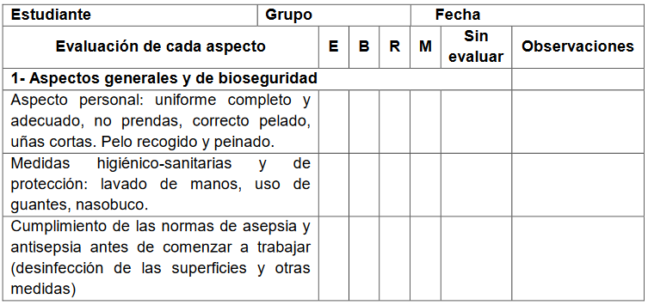
Calidad
Calidad
Guía de autoevaluación para el desempeño de
cada estudiante en la “Educación en el Trabajo”
Valoración en clase
La educación en el trabajo valorada mediante una guía de autoevaluación en Estomatología. Martínez Asanza, Dachel ; Guanche Martínez, Adania Siva. 2018. Revista digital de Ciencia, Tecnología e Innovación.

Slide 2
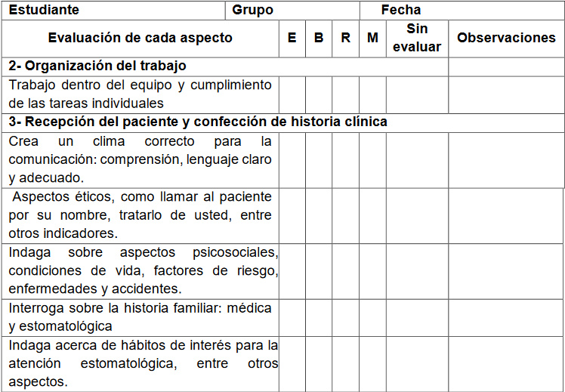
Calidad
Calidad

Slide 3
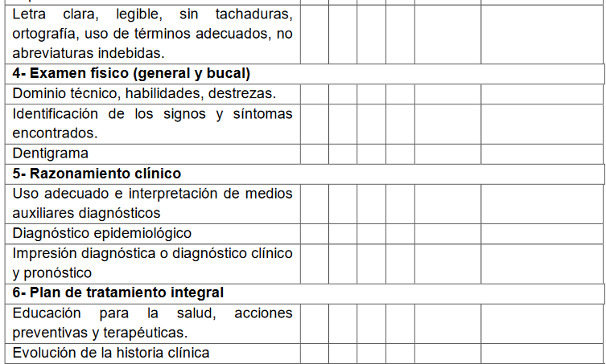
Calidad
Calidad

Slide 4
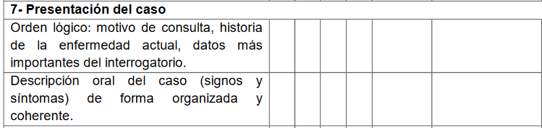
Calidad
Calidad
Los indicadores que se proponen cubren todo el panorama de la atención estomatológica sistemática y han resultado de la aceptación de los estudiantes de cuarto año de la carrera
del Instituto de Ciencias Básicas y Preclínicas “Victoria de Girón” y además, es un instrumento idóneo para el entrenamiento de los estudiantes, con vistas al examen estatal para la culminación de la Carrera. (Autores)

Slide 5
Calidad
Calidad
Valoración de la guía por los estudiantes de Estomatología:
Contribuye a la adquisición de conocimientos
Favorece el desarrollo de habilidades
Propicia la formación de valores
Contribuye al aprendizaje autorregulado y la independencia cognoscitiva
Su aplicación garantiza un mayor grado de satisfacción en el paciente

